Slide 1
Boostライブラリ一周の旅
ver.1.48.0
高橋晶(Akira Takahashi)
id:faith_and_brave
@cpp_akira
Boost.勉強会#7 2011/12/03(土)

Slide 2
はじめに
前回は、Boost 1.44.0までのライブラリを紹介しました。
今回は1.45.0から1.48.0までに追加されたライブラリを紹介していきます。

Slide 3
本日紹介するライブラリ
1. Interval Container
2. Chrono
3. Geometry
4. Phoenix
5. Container
6. Move

Slide 4
Interval Container(ICL)
区間演算のコンテナを提供するライブラリ。
typedef std::set<string> guests;
interval_map<ptime, guests> party;
party += make_pair(interval<ptime>::right_open(
time_from_string("20:00"),
time_from_string("22:00")),
make_guests("Mary"));
party += make_pair(interval<ptime>::right_open(
time_from_string("21:00"),
time_from_string("23:00")),
make_guests("Harry"));
[20:00, 21:00)->{"Mary"}
[21:00, 22:00)->{"Harry","Mary"} //時間帯が重なっていたら集約される
[22:00, 23:00)->{"Harry"}

Slide 5
Chrono
時間計算のためのライブラリ。
C++11標準ライブラリに導入されたものと、その拡張。
// 500ナノ秒遅延する
namespace chrono = boost::chrono;
auto go = chrono::steady_clock::now() + chrono::nanoseconds(500);
while (chrono::steady_clock::now() < go)
;
様々な時間の単位と、いくつかの特性をもった時計クラス
が提供される。CPU時間を扱う拡張もある。

Slide 6
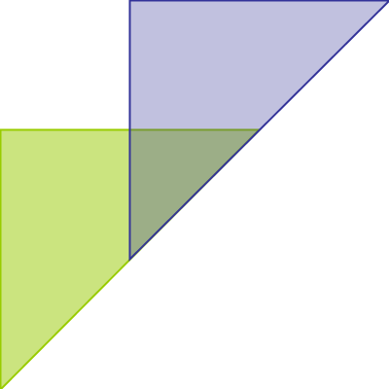
Geometry
計算幾何のライブラリ。
N次元の点、線、三角形、四角形などのモデルと、
それらに対するアルゴリズムが提供される。
polygon a, b;
geometry::exterior_ring(a) =
assign::list_of<point>(0, 0)(3, 3)(0, 3)(0, 0);
geometry::exterior_ring(b) =
assign::list_of<point>(1.5, 1.5)(4.5, 4.5)(1.5, 4.5)(1.5, 1.5);
// 2つのポリゴンが交わっているか
const bool result = geometry::intersects(a, b);
BOOST_ASSERT(result);

Slide 7
Phoenix
新たなラムダ式のライブラリ。
通常の関数を部分適用可能な形式にアダプトしたりできる。
関数オブジェクトを返すSTL風アルゴリズムも提供される。
namespace ns {
int plus(int a, int b) { return a + b; }
}
BOOST_PHOENIX_ADAPT_FUNCTION(int, plus, ns::plus, 2)
using namespace boost::phoenix::arg_names;
int result = plus(arg1, 2)(3); // plus関数を部分適用
std::cout << result << std::endl;
5

Slide 8
Container
標準コンテナのBoost実装。
placement insertやmoveなどの最新の仕様が提供される。
struct Person {
int id;
std::string name;
Person() {}
Person(int id, const std::string& name) : id(id), name(name) {}
};
boost::container::vector<Person> v;
// これまで通りのpush_backだが、一時オブジェクトならmoveされる
v.push_back({1, "Alice"});
// 関数内部でコンストラクタを呼び出すplacement insert
v.emplace_back(2, "Bob");

Slide 9
Move
ムーブセマンティクスのC++03実装。
一時オブジェクトのコストを軽減する。
template <class T>
void swap(T& a, T& b)
{
T tmp(boost::move(a));
a = boost::move(b);
b = boost::move(tmp);
}

Slide 10
まとめ(?)
まとめはとくにありません。
ここでは差分のみを紹介しましたが、1.48.0までのライブラリをまとめたスライドも別途用意しています。 全体を知りたい方はそちらを参照してください。
Boostライブラリ一周の旅 1.48.0(all)
http://www.slideshare.net/faithandbrave/boost-tour-1480-all

